Slide 1
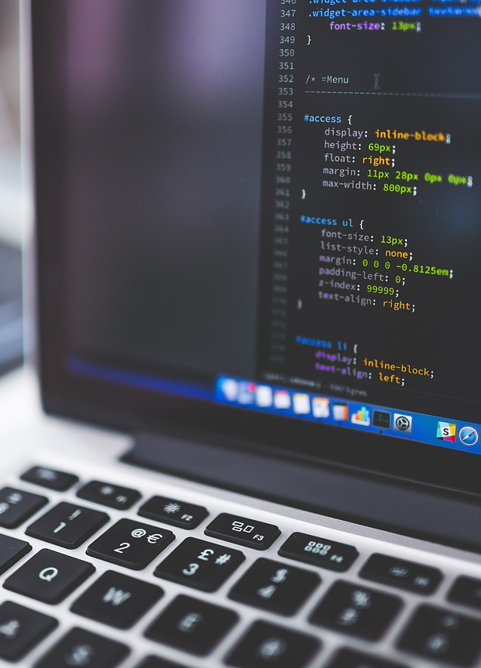


Proyecto MarketLupe
Integrantes:
Yuranni Triana
Carlos Norato
Miguel López
Nicolás Tapia

Slide 2

Trimestre I y II

Slide 3

Planteamiento del problema
El problema obedece a una necesidad real que se presenta en un supermercado mediano, ya que este supermercado no cuenta con el uso adecuado de su información ocasionando perdida de tiempo y una mala contabilidad, su inventario se controla a través de anotaciones en una agenda.

Slide 4
Objetivo general y específicos
Desarrollar un aplicativo web que le permita al usuario llevar el control de la información en cuanto inventario y vetas que realiza en la empresa.

Slide 5
Objetivos específicos
Crear una bases de datos que almacene la información.
Brindar seguridad mediante un sistema de acceso para el ingreso y registro de usuarios.
Tener un registro de los ingresos, proveedores, clientes y ventas mediante el aplicativo web.
Crear una plataforma para la adquisición de productos al proveedor mediante el E-mail y teléfono.
Clasificar la accesibilidad de la información según los cargos de los usuarios del aplicativo.

Slide 6
Alcance
Realizar un aplicativo web que permita el ingreso a usuarios del sistema brindando seguridad en la acción. Una vez el usuario haya ingresado se le permitirá ejecutar funciones que realiza el sistema según el cargo que esté ejerciendo. Una de estas funciones será el registro, mediante formularios, de usuarios, ventas, ingresos, productos, proveedores teniendo en cuenta que no se registrará información adicional a esta.
Otra función será la consulta de información acerca de ingresos, ventas, productos disponibles, compras (al proveedor), sin mostrar información adicional, ya que solo se mostrará la información de dichos objetos, que fueron registrados previamente.

Slide 7
Justificación
La razón principal para elaborar el sistema de información es la de facilitar al usuario el registro de inventario y pedido de productos mediante un aplicativo web con una interfaz fácil de entender y controlar por el usuario. De esta manera, haciendo referencia a la utilización de medios informáticos para almacenar y procesar el tipo de información requerida, y de esta forma solucionar el problema actual.
Al añadir este aplicativo web se cubrirá la necesidad de la administración de la información en la empresa, ya que el manejo de la información es imprescindible en ella.

Slide 8
Técnicas de levantamiento de información
Entrevista
Donde se tuvo una conversación intencional que nos permitió obtener cierto tipo de información, fue una entrevista informal ya que no tuvo preparación alguna y en la que nosotros como entrevistadores recogimos información relevante en la que aparecieron en situaciones de encuentro sencillo.
Encuesta
Se realizó mediante la aplicación de un cuestionario escrito, que se aplicó personalmente a los sujetos.
Informe de encuestas: Administrador Almacenista Vendedor

Slide 9

BPMN del proyecto
BPMN

Slide 10
Inventario para la implementación del sistema de información
Hardware
Software

Slide 11
Informe de requerimientos (IEEE 830)
Informe en estándar

Slide 12
Diagrama de casos de uso
Casos de uso

Slide 13
Diagrama de casos de uso
Caso de uso extendido
Casos de uso

Slide 14


